Slide 1
第三节 “伏安法”测电阻

Slide 2
思考分析
到目前所学的电学知识为止，我们学了哪些物理量？
电流
电流表
电压
电压表
电阻
有办法测量吗？
我手里有一个电阻器，我想知道它的电阻大小，该怎么办呢？

Slide 3

用电压表测出
U
R
U
I
I =
R=
用电流表测出
伏安法测电阻

Slide 4
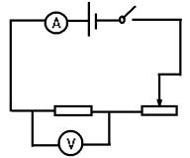
电 路 图 设 计
思考：
1.实验需要哪些器材？
2.实验中的滑动变阻器的作用是什么？

Slide 5
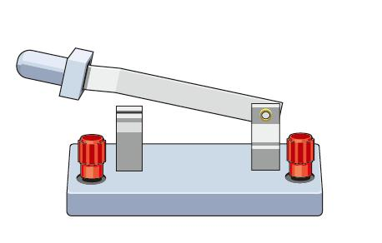
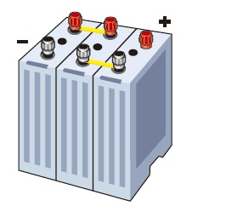
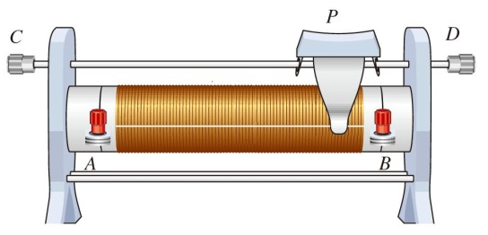
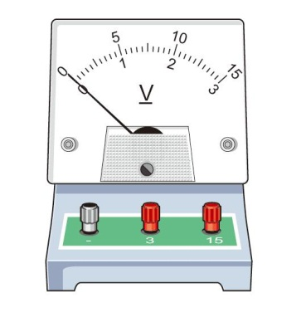
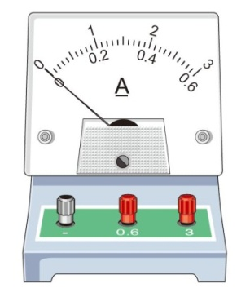
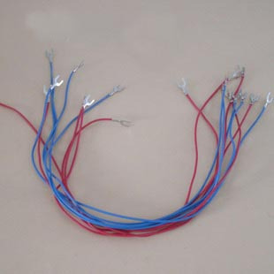
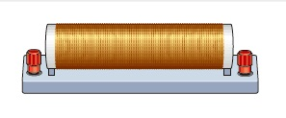
实验一 用伏安法测电阻
实验目的
用电压表、电流表间接测电阻
U
I
实验原理
由欧姆定律可得：
R=
电源、电压表、电流表、滑动变阻器、
开关、导线、待测电阻。
实验器材

Slide 6

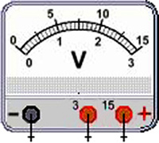
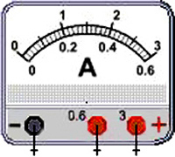


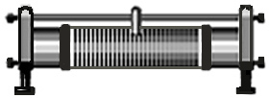
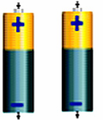
根据电路图连接实物图
注意
断开
最大阻值

Slide 7
注意事项
1.电流表、电压表校零。
2.连接电路时开关应_____________________；
3.连接电流表和电压表时应注意些什么？
4.滑动变阻器正确的接线方法是:_____________;
开关闭合前滑动变阻器的滑片应移到:________________。
处于断开状态
选择合适量程,电流表应该与用电器串联，电压表应该与用电器并联，正负接线柱不要接反。
“ 一上一下 ”
阻值最大的位置

Slide 8
电表量程的选择方法
电流表量程的选择：
算最大电流
I=U/R_{x}（变阻器的阻值为零时）
电表压量程的选择：
看电源电压

Slide 9


1.根据电路图连接电路
2.检查无误后闭合开关，调节变阻器滑片，
使电压表示数为1V、1.5V、2.5V，并记下
对应的电流值。
3. 求出不同电压时的电阻并分析得出结论

Slide 10



Slide 11


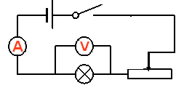
U
I
R=
电池、导线、开关、小灯泡 、
电流表、电压表、滑动变阻器

Slide 12

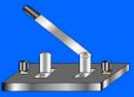
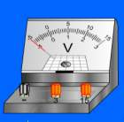
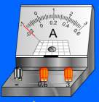
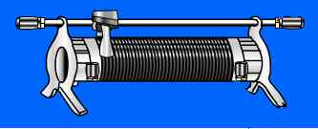
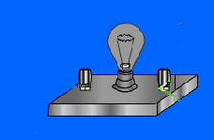
实物图
－
+

Slide 13
1.根据电路图连接电路
2.检查无误后闭合开关，调节变阻器滑片，
使电压表示数为1V、1.5V、2.5V，并记
下对应的电流值
和小灯泡亮度（暗、微亮或亮），并用手感觉不同电压下灯泡的温度。
3. 求出不同电压时的电阻并分析得出结论

Slide 14
灯泡亮度
暗
微亮
亮

Slide 15
实验一 用伏安法测电阻
0.10
0.15
0.24
10
10
10.4
10.1
Ω

Slide 16
灯泡亮度
0.18
0.23
0.29
5.56
6.52
8.62
暗
微亮
亮
灯丝的电阻随温度的升高而增大

Slide 17


根据实验数据分别画出电流随电压变化的图像
电压U/A | 0.5 | 1.0 | 1.5 | 2.0 | 2.5 | 3.0
电流 I/A | 0.05 | 0.10 | 0.15 | 0.20 | 0.25 | 0.30
电压U/A | 0.5 | 1.0 | 1.5 | 2.0 | 2.5 | 3.0
电流 I/A | 0.12 | 0.18 | 0.23 | 0.27 | 0.29 | 0.31
I/A
I/A
0.4
0.4
0.3
0.3
0.2
0.2
0.1
0.1
0
1
2
3
4
U/V
0
1
2
3
4
U/V
定值电阻
小灯泡

Slide 18
交流与讨论
1、同一电阻，当加在它两端的电压不同时，测出的电阻为何有差异？
实验中，多次测量的目的是什么？
多次测量取平均值减小误差
2、若把上面的电阻换成灯泡，当加在它两端的电压不同时，测出的电阻一样吗，为何有差异？
灯丝的电阻随温度的升高而增大。
多次测量的目的是寻找普遍规律。
测量误差

Slide 19
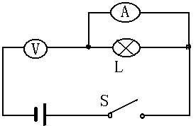
3. 小王同学在用“伏安法”测一个小灯泡电阻的实验中，由于粗心，将电路接成如图的形式，当她闭合开关时会出现什么问题？
提示:
小灯泡会亮吗?
电压表有示数吗?
电流表有示数吗?
不亮
有,等于电源电压
没有

Slide 20

前面我们学了用伏安法测电
阻，可是在实际电路中有时
只有电流表或电压表，又该
如何测出待测电阻Rx呢？
思考
欧姆定律

Slide 21
一、等效替代法测电阻
U
U
A
A
Rx
R’
I
I
实验步骤:
（1）用电流表测出通过Rx的电流为I；
（2）接上电阻箱R’调节阻值使电流表的示数乃为I；
（3）则Rx=R’。

Slide 22
拓展：
1
R_{X}
S
2
R
A
等效替代法测电阻
R_{X} R
I₁
I₂

Slide 23
二、转换法测电阻
利用开关的断开和闭合，或者滑动变阻器滑片位置的变化，使电路处于两种不同的状态，从而使电流表或电压表有两个不同的读数，再利用欧姆定律和电路特点间接求出未知电阻的方法

Slide 24
1、缺少电流表
现有一个电池组，一个电压表，一个开关，一个已知电阻R₀，导线若干，用上述器材测定待测电阻Rx的阻值，要求：
利用串联电路电流相等

Slide 25
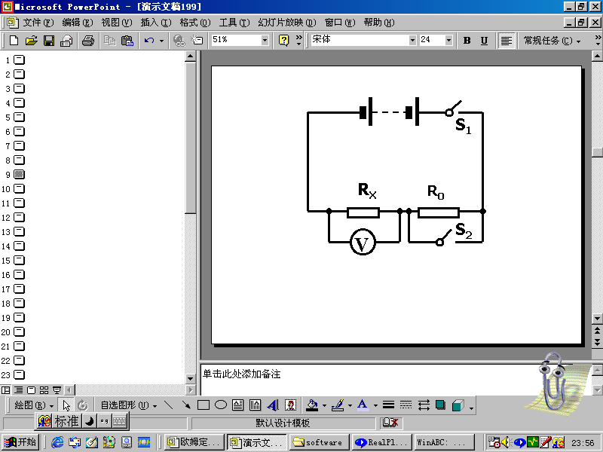
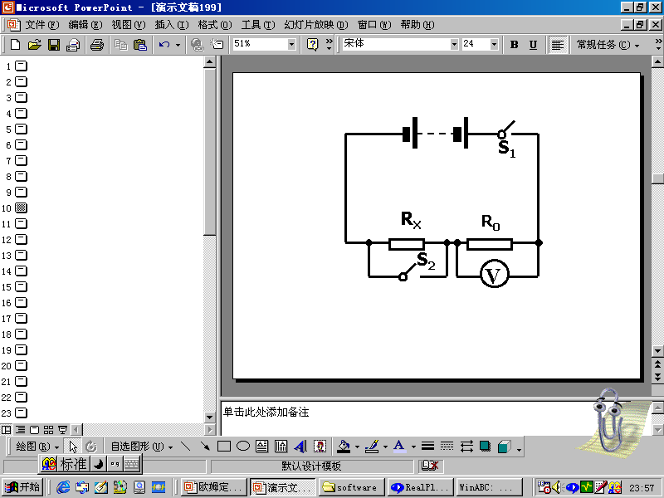
方案1：
方案2：

Slide 26
2、缺少电压表
现有一个电池组，一个电流表，一个开关，一个已知电阻R₀，导线若干，用上述器材测定待测电阻Rx的阻值，要求：
利用并联电路电压相等

Slide 27
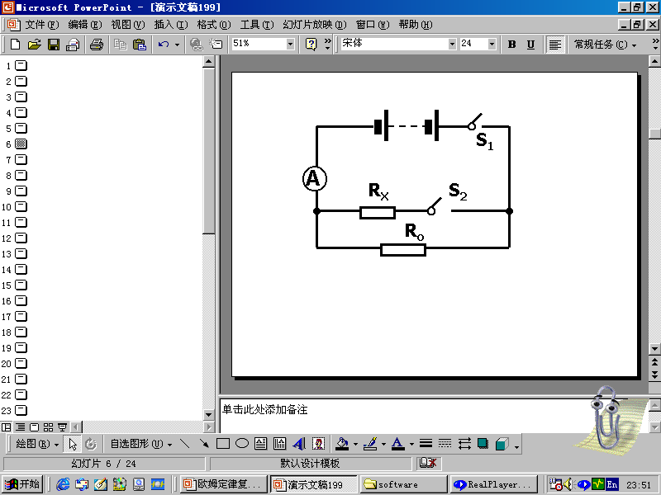
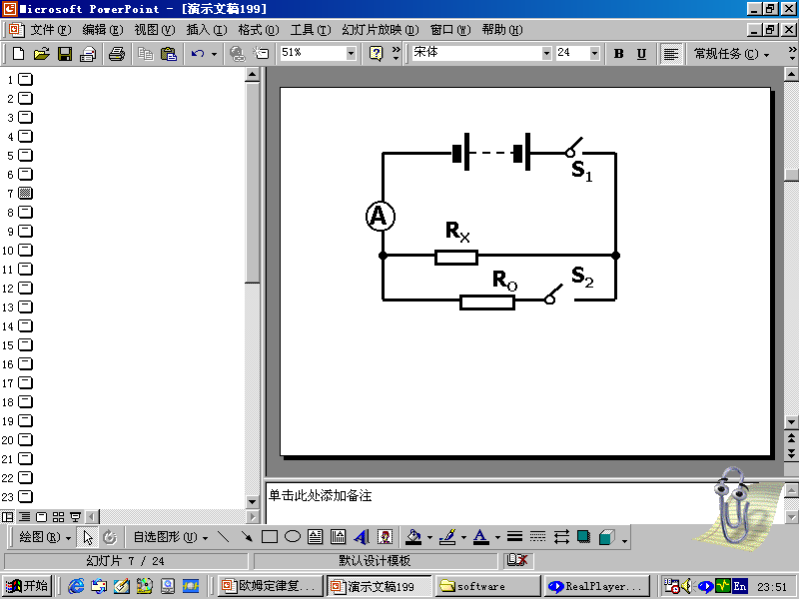
方案1：
方案2：

Slide 28
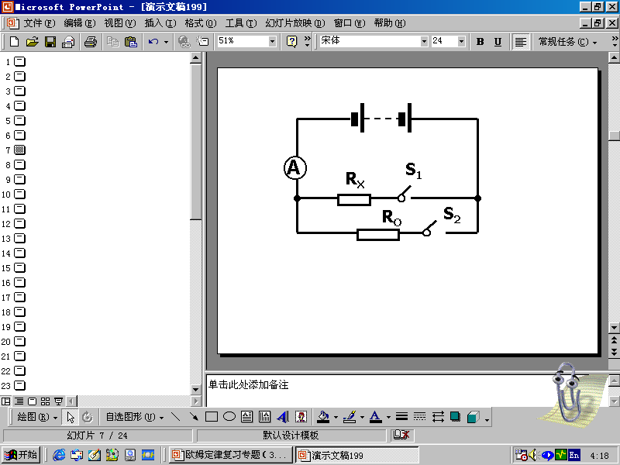
方案：

Slide 29
方案2：
R0
a
Rx
S
b
实验步骤:
A
（1）S接a时电流表的示数为Ia；
U=Ia *R0
（2）S接b时电流表的示数为Ib；
U=Ib*Rx
Ia*R0/Ib
(3)则Rx=_________

Slide 30
三、滑动变阻器法
若只有一个电流表、一个已知最大阻值为R₀的滑动变阻器、一个开关、导线若干

Slide 31
1.电路设计
p
R_{X}
a
b
R_{ab}
A
2.实验步骤:
S
闭合S , 读将滑片 移动到 端，读出电流表示数 I₁
p
a
p
闭合S , 读将滑片 移动到 端，读出电流表示数 I₂
b
I₂
R_{ab}
R_{X}
=
I₁
I₂

Slide 32

依据
分析
欧姆定律
实验设计
实验操作
探索
验证
巩固
总结
智力迁移
实验报告
分组讨论

Slide 33

在寻求真理的长河中，唯有学习，不断地学习，
勤奋地学习，有创造性地学习，才能越重山跨
峻岭。

Slide 34
谢 谢

